Slide 1
Рисование «Вечерний закат зимой»
Автор: Фалина З.А.

Slide 2
Цель:
Побуждать к поиску оригинальных способов рисования .
Задача: поощрять детей воплощать в художественной форме свои представления о природе.
Формировать композиционные умения.

Slide 3
Оборудование:
Альбомные листы.
Краски.
Баночки для воды.
Салфетки.
Карандаши.

Slide 4
Беседа.
Ребята, какое время года сейчас?
Чем зима отличается от осени?
Как вы встречаете зиму?
Чем вам нравится это время года и почему?
Рассказы детей.
Расскажите , кто наблюдал за вечерним закатом зимой?

Slide 5
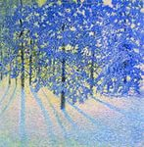

Slide 6
О зиме
Снег пушистый, серебристый
Лёгким стелется ковром,
И снежинки, как пушинки,
Вьются весело кругом.

Slide 7
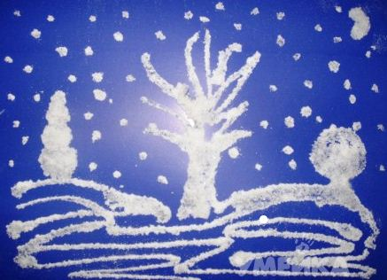

Slide 8
Вопросы по картинке.
Какие краски он использовал?
Какую выбрал композицию?
Что хотел сказать художник в этой картине?
Что изобразил художник в своём рисунке?

Slide 9
Зима пришла.
Ночью ветер волком выл
И по крышам палкой бил.
Утром глянули в окно,
Там – волшебное кино:
Раскатала белый холст,
Набросала светлых звёзд
И папахи на дома нахлобучила она.

Slide 10
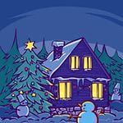

Slide 11
стихотворение
И будут в небе голубом сиять чертоги ледяные
И хрусталём и серебром.
А в ночь меж белых их разводов взойдут огни небесных сводов,
Заблещет звёздный щит Стожар –
В тот час, когда среди молчанья
Морозный светится пожар, - расцвет полярного сиянья.

Slide 12
Физкультминутка.
Вышел зайчик погулять. Начал втер утихать.
Вот он скачет вниз по склону, забегает в лес зелёный.
И несётся меж стволов, средь травы, лесов, кустов.
Зайка маленький устал, хочет спрятаться в кустах.
Замер зайчик средь травы, а теперь замрём и мы.

Slide 13
Вопросы перед заданием.
Ребята, как вы представляете вечерний закат зимой?
Опишите, каким вы представляете закат глядя в окно?
Какими красками природа одарила вечерний закат ?
Как можно создать композицию красок?
Расскажите, что вы об этом думаете?

Slide 14
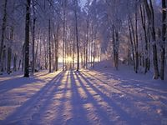
Обсуждение картины.

Slide 15
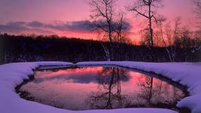

Slide 16
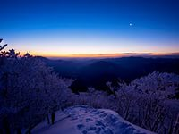

Slide 17
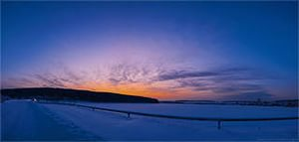

Slide 18
Практическая часть.
Самостоятельная работа создание композиции «Вечерний закат зимой».

Slide 19
Подведение итога занятия.
Выполненную композицию дети рассматривают.
Обсуждаются рисунки.
Выставляем на выставку.

Slide 20
Заключительное слово.
Каждая из выполненных работ имеет свою прелесть.
Все работы заслуживают поощрение.
Молодцы!
Спасибо за активное участие.

